Slide 1
DATAEASY
HOME
CONVIERTE
GRÁFICOS
NOMBREE
APELLIDO
DIRECCIÓN DE CORREO E
REGISTRARSE

Slide 2
DATAEASY
HOME
CONVIERTE
GRÁFICOS
BIENVENIDO AL SISTEMA DE VISUALIZACIÓN DE DATOS
¿CÓMO TRABAJAS CON DATAEASY?
TRANSFORMA CUALQUIER BASE DE DATOS A GRÁFICO CON TAN SOLO SUBIRLO EN
DATAEASY
G
U
A
R
D
A
R

Slide 3
DATAEASY
HOME
CONVIERTE
GRÁFICOS
IDAAN
BIENVENIDO AL SISTEMA DE VISUALIZACIÓN DE DATOS
GOBIERNO
¿CÓMO TRABAJAS CON DATAEASY?
TRANSFORMA CUALQUIER BASE DE DATOS A GRÁFICO CON TAN SOLO SUBIRLO EN
DATAEASY
G
U
A
R
D
A
R

Slide 4
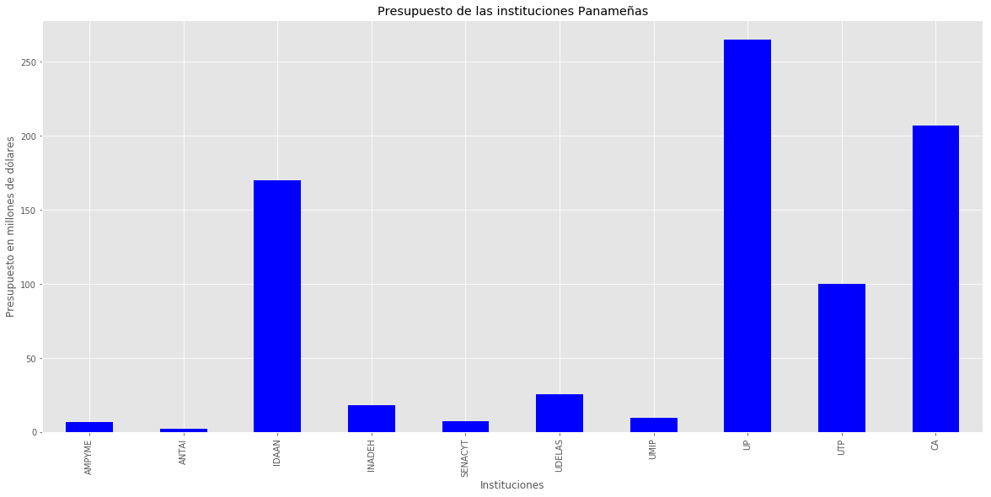
DATAEASY
HOME
CONVIERTE
GRÁFICOS
BIENVENIDO AL SISTEMA DE VISUALIZACIÓN DE DATOS
¿QUÉ SERVICIO OFRECEMOS?
PRESUPUESTO DE LAS INSTITUCIONES PANAMEÑAS
SOMOS UN CANAL DE VISUALIZACIÓN GRÁFICA DE TODO LA INFORMACIÓN PRESUPUESTARIA DEL GOBIERNO PANAMEÑO, CON EL FIN DE MANTENER A LA POBLACIÓN INFORMADA.
DATOS EXTRAIDOS DEL PORTAL DE DATOS ABIERTOS
DE PANAMÁ

Slide 5
DATAEASY
HOME
CONVIERTE
GRÁFICOS
IDAAN
BIENVENIDO AL SISTEMA DE VISUALIZACIÓN DE DATOS
GOBIERNO
¿QUÉ SERVICIO OFRECEMOS?
PRESUPUESTO DE LAS INSTITUCIONES PANAMEÑAS
SOMOS UN CANAL DE VISUALIZACIÓN GRÁFICA DE TODO LA INFORMACIÓN PRESUPUESTARIA DEL GOBIERNO PANAMEÑO, CON EL FIN DE MANTENER A LA POBLACIÓN INFORMADA.
DATOS EXTRAIDOS DEL PORTAL DE DATOS ABIERTOS
DE PANAMÁ

Slide 6
DATAEASY
HOME
CONVIERTE
GRÁFICOS
GRÁFICAS DISPONIBLES
PRESUPUESTO DE LAS INSTITUCIONES PANAMEÑAS
DATOS EXTRAIDOS DEL PORTAL DE DATOS ABIERTOS
DE PANAMÁ
G
D
A
R

Slide 7
DATAEASY
HOME
CONVIERTE
GRÁFICOS
IDAAN
GRÁFICAS DISPONIBLES
GOBIERNO
PRESUPUESTO DE LAS INSTITUCIONES PANAMEÑAS
DATOS EXTRAIDOS DEL PORTAL DE DATOS ABIERTOS
DE PANAMÁ
G
D
A
R

Slide 8
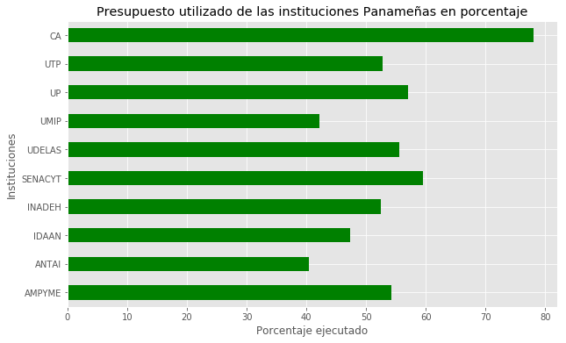
DATAEASY
HOME
CONVIERTE
GRÁFICOS
GRÁFICAS DISPONIBLES
PRESUPUESTO DE LAS INSTITUCIONES PANAMEÑAS
UTILIZADOS EN PORCENTAJE
DATOS EXTRAIDOS DEL PORTAL DE DATOS ABIERTOS
DE PANAMÁ
G

Slide 9
DATAEASY
HOME
CONVIERTE
GRÁFICOS
IDAAN
GRÁFICAS DISPONIBLES
GOBIERNO
PRESUPUESTO DE LAS INSTITUCIONES PANAMEÑAS
UTILIZADOS EN PORCENTAJE
DATOS EXTRAIDOS DEL PORTAL DE DATOS ABIERTOS
DE PANAMÁ
G

Slide 10
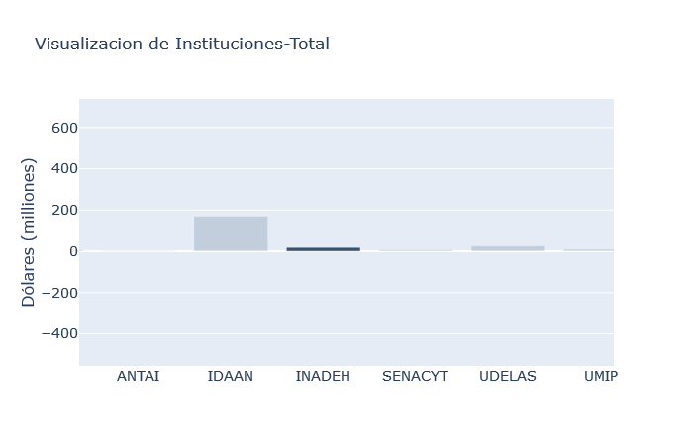
DATAEASY
HOME
CONVIERTE
GRÁFICOS
GRÁFICAS DISPONIBLES
VISUALIZACIÓN DE INSTITUCIONES-TOTAL
DATOS EXTRAIDOS DEL PORTAL DE DATOS ABIERTOS
DE PANAMÁ
G

Slide 11
DATAEASY
HOME
CONVIERTE
GRÁFICOS
IDAAN
GRÁFICAS DISPONIBLES
GOBIERNO
VISUALIZACIÓN DE INSTITUCIONES-TOTAL
DATOS EXTRAIDOS DEL PORTAL DE DATOS ABIERTOS
DE PANAMÁ
G

Slide 12
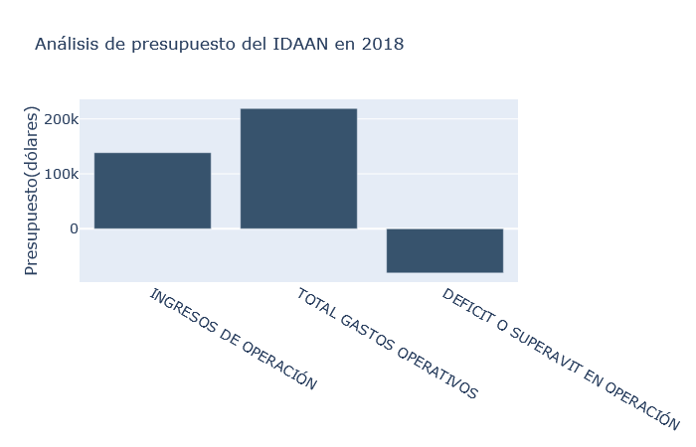
DATAEASY
HOME
CONVIERTE
GRÁFICOS
GRÁFICAS DISPONIBLES
ANÁLISIS DE DINERO DE IDAAN EN 2018
DATOS EXTRAIDOS DEL SITIO WEB DEL IDAAN.
G

Slide 13
DATAEASY
HOME
CONVIERTE
GRÁFICOS
IDAAN
GRÁFICAS DISPONIBLES
GOBIERNO
ANÁLISIS DE DINERO DE IDAAN EN 2018
DATOS EXTRAIDOS DEL SITIO WEB DEL IDAAN.
G

Slide 14
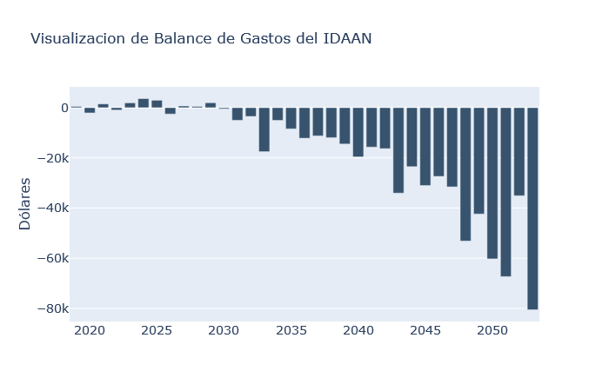
DATAEASY
HOME
CONVIERTE
GRÁFICOS
GRÁFICAS DISPONIBLES
VISUALIZACIÓN DE BALANCE DE GASTOS DEL IDAAN
DATOS EXTRAIDOS DEL SITIO WEB DEL IDAAN.
G

Slide 15
DATAEASY
HOME
CONVIERTE
GRÁFICOS
IDAAN
GRÁFICAS DISPONIBLES
GOBIERNO
VISUALIZACIÓN DE BALANCE DE GASTOS DEL IDAAN
DATOS EXTRAIDOS DEL SITIO WEB DEL IDAAN.
G

Slide 16
DATAEASY
HOME
CONVIERTE
GRÁFICOS
BIENVENIDO AL SISTEMA DE VISUALIZACIÓN DE DATOS
ARRASTRA TU ARCHIVO
Y DALE A GUARDAR
PARA GRAFICAR
G
U
A
R
D
A
R

